Slide 2
背景
基因：{A,T,C,G}组成的字符串
人类基因组大小约3G
基因测序：得到若干基因的子序列
二代测序数100-200碱基
比对，快速将测序数据比对到其在基因上的位置

Slide 3
FM索引
无损数据压缩
节约存储空间
较快时间查找 字符串出现的次数和位置

Slide 4
FM索引
Burrows-Wheeler变换
辅助数据结构

Slide 5
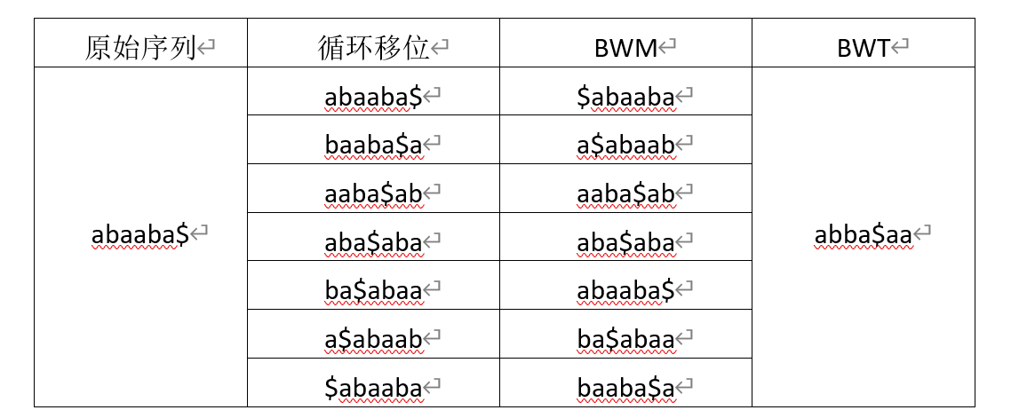
Burrows-Wheeler变换

Slide 6
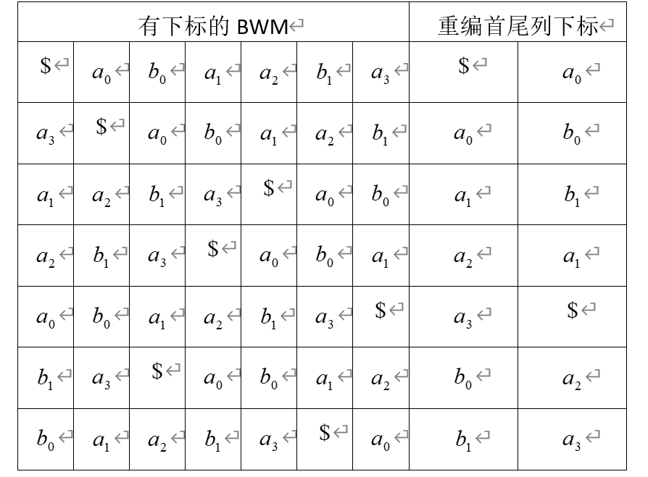
Burrows-Wheeler变换

Slide 7
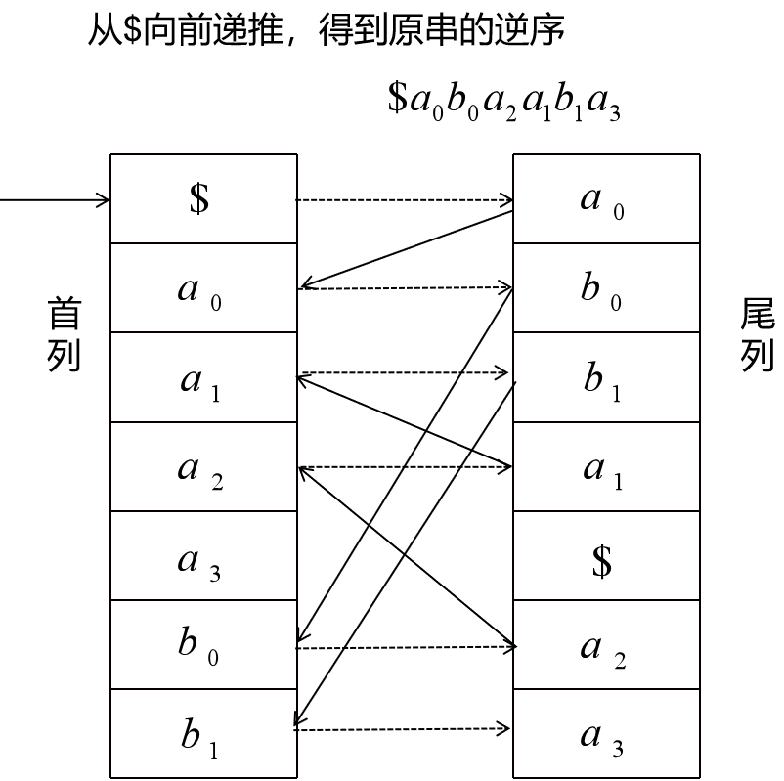
Burrows-Wheeler变换

Slide 8
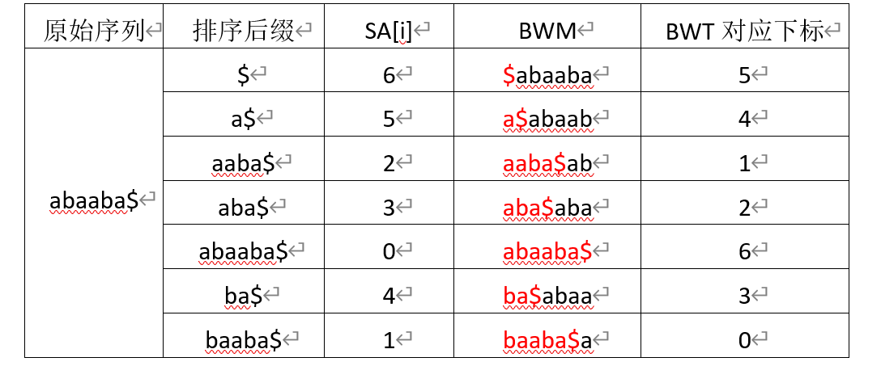
Burrows-Wheeler变换

Slide 9
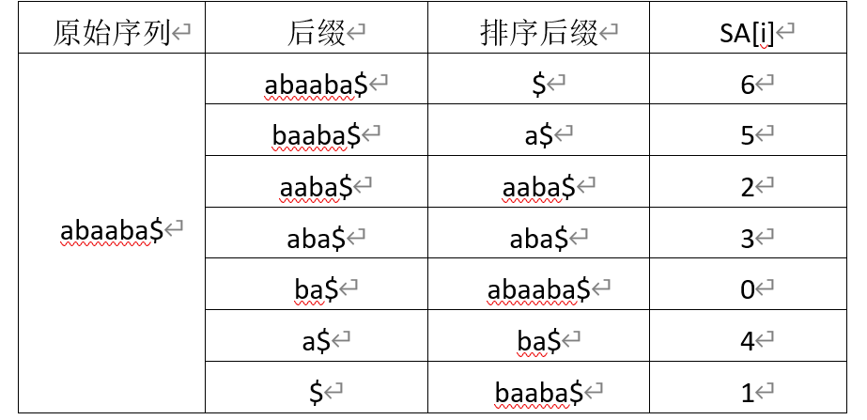
后缀数组

Slide 10
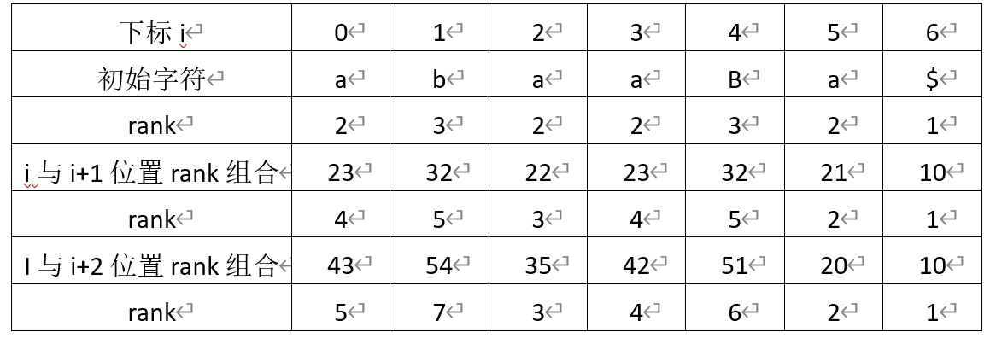
倍增

Slide 11
基数排序

Slide 12
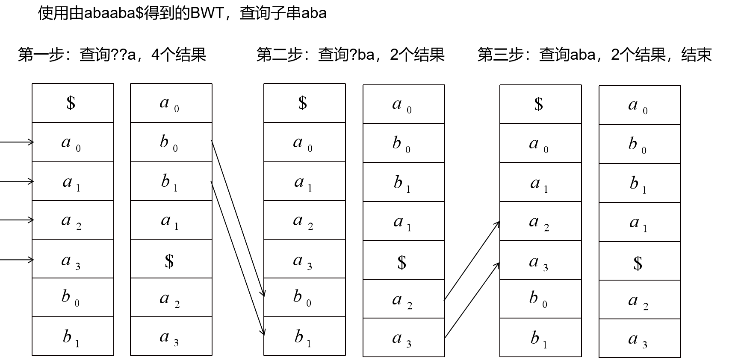
FM索引-查询

Slide 13
辅助数据结构-稀疏表

